Slide 1
Chapitre 3.2
L’ONU

Slide 2
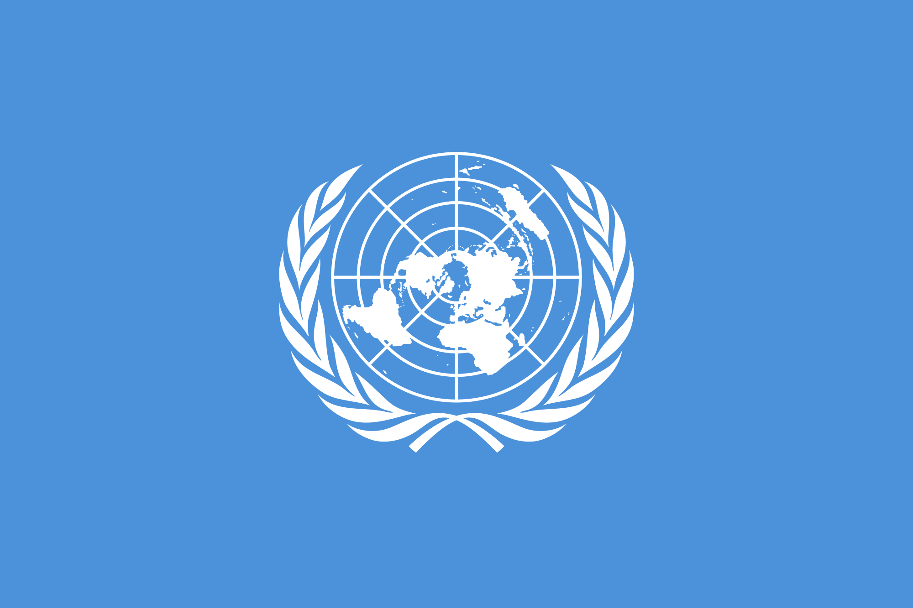
L’ONU

Slide 3
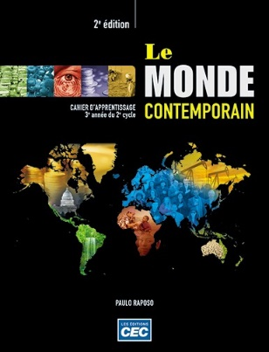
L’ONU
Voir p.100
Une première tentative de créer une organisation internationale se fait à la suite de la Première Guerre mondiale

Slide 4
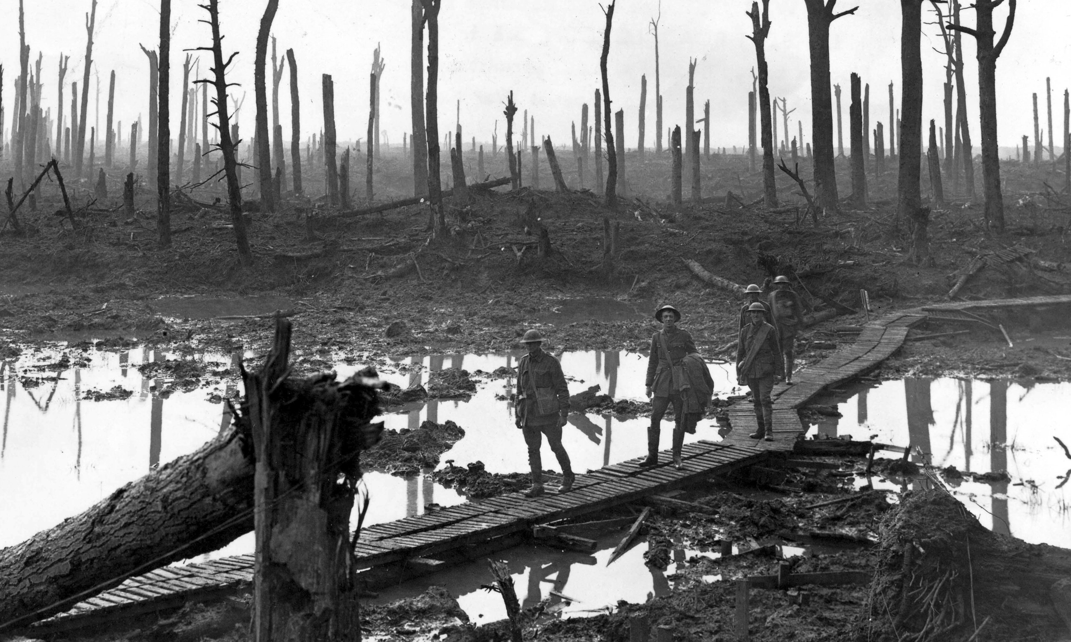
La Première Guerre mondiale, 1914-1918

Slide 5
L’ONU
Voir p.100
Une première tentative de créer une organisation internationale se fait à la suite de la Première Guerre mondiale.
La Société des Nations (SDN) est fondée en 1919.
Son but est de préserver la paix mondiale.

Slide 6
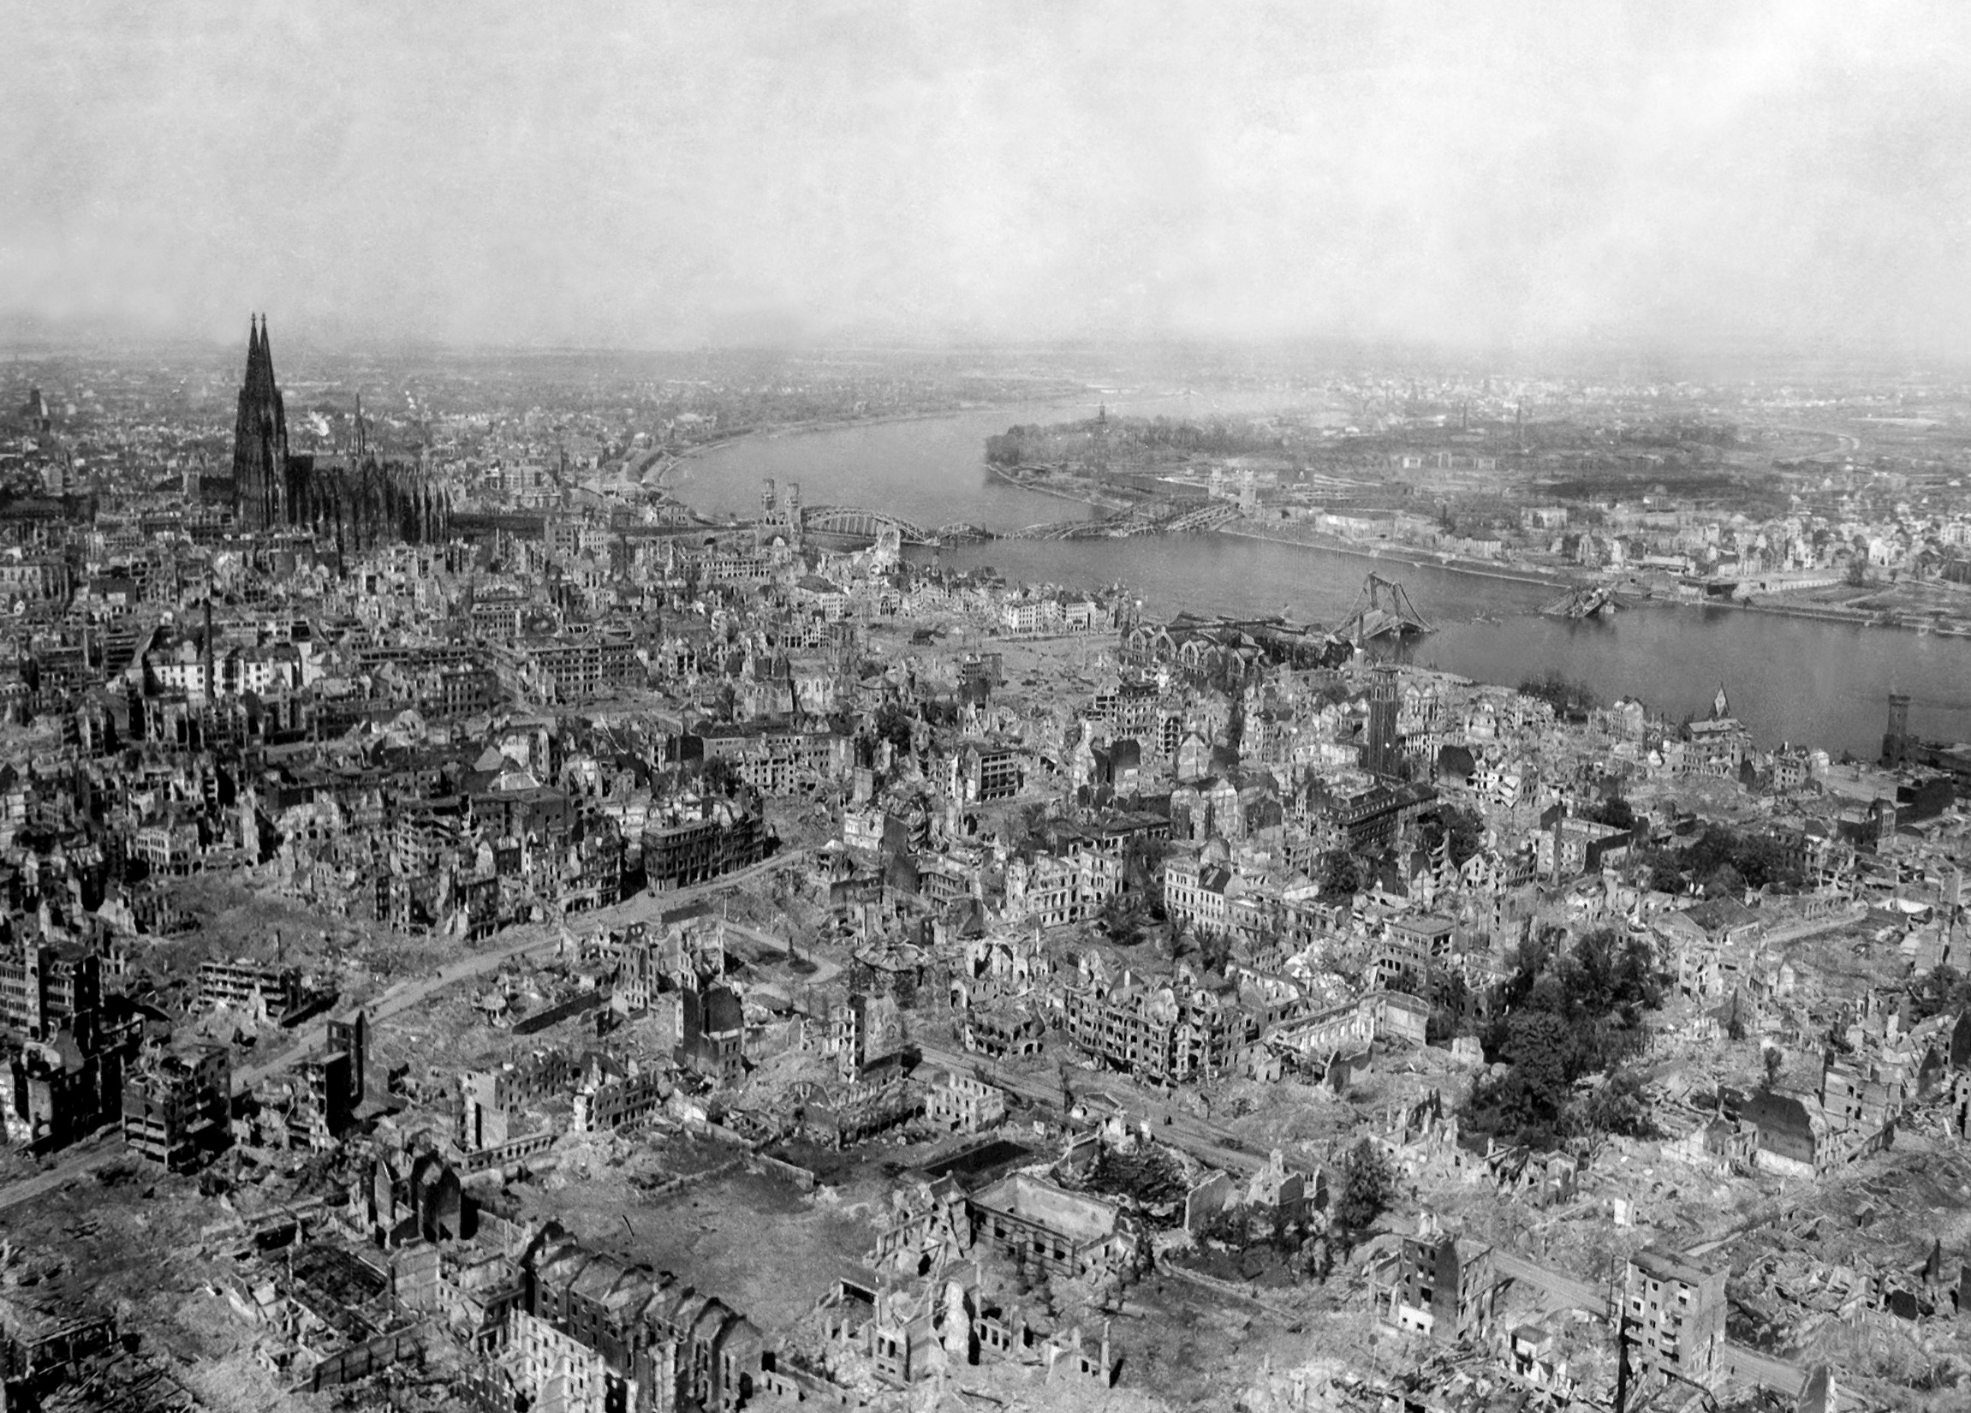
La Deuxième Guerre mondiale, 1939-1945

Slide 7
L’ONU
Voir p.101
La SDN se démantèle à cause de la 2e Guerre mondiale.
Une deuxième tentative se fait après la guerre
—l’Organisation des Nations Unies (ONU).

Slide 8
Les Nations Unies: Son histoire et ses fonctions
(3 min).
https://www.youtube.com/watch?v=VtThWmlr-yM

Slide 9
L’ONU
Voir p.102
Son mandat:
de promouvoir la paix et de faire respecter le droit international.
Ex: c’est l’ONU qui a décidé que les réfugiés ne peuvent être expulser d’un pays.

Slide 10
L’ONU
L’ONU compte 193 membres
(Vatican, Palestine, et Taiwan ne sont pas membres).
L’ONU a 6 organes principaux.
Les 3 plus importants sont :

Slide 11
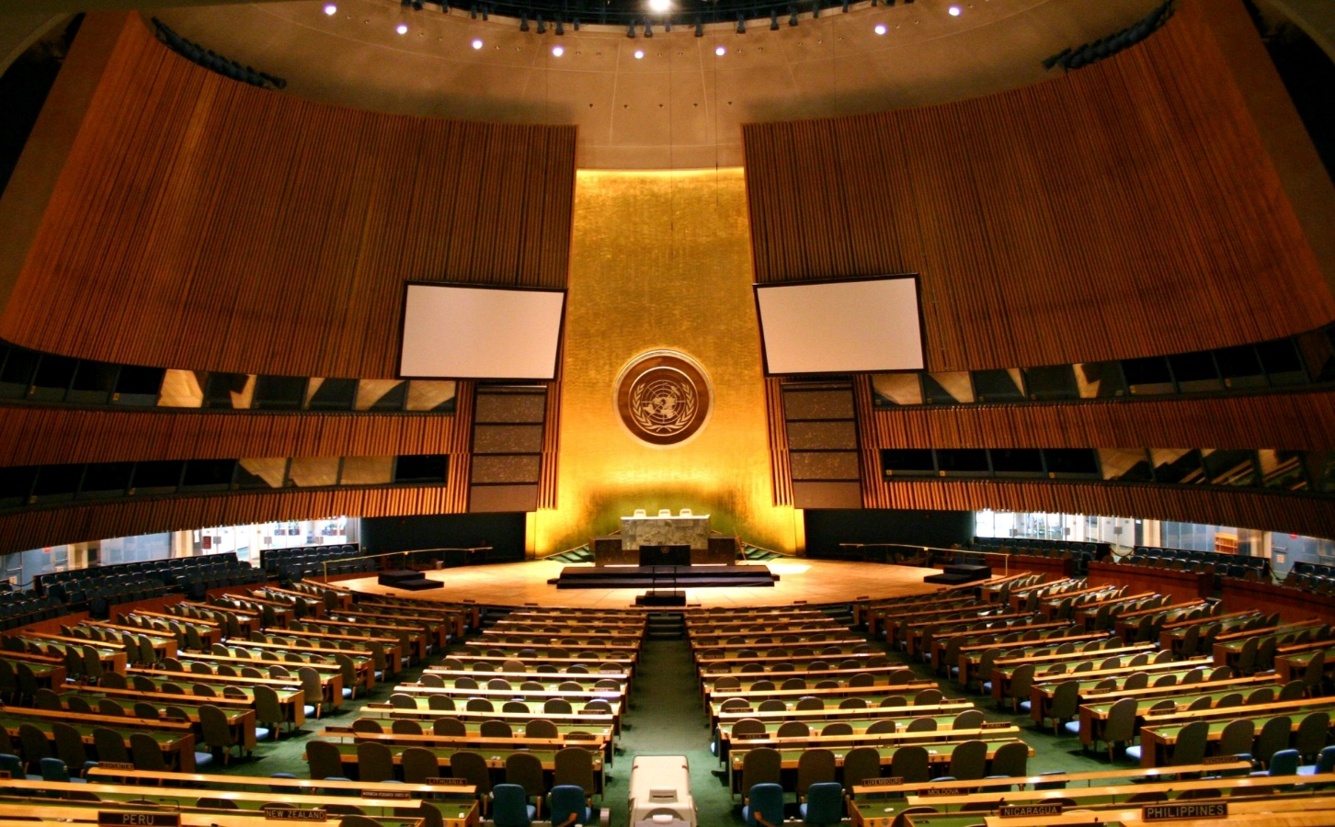
L’ONU
L’Assemblée générale (tous les pays)

Slide 12
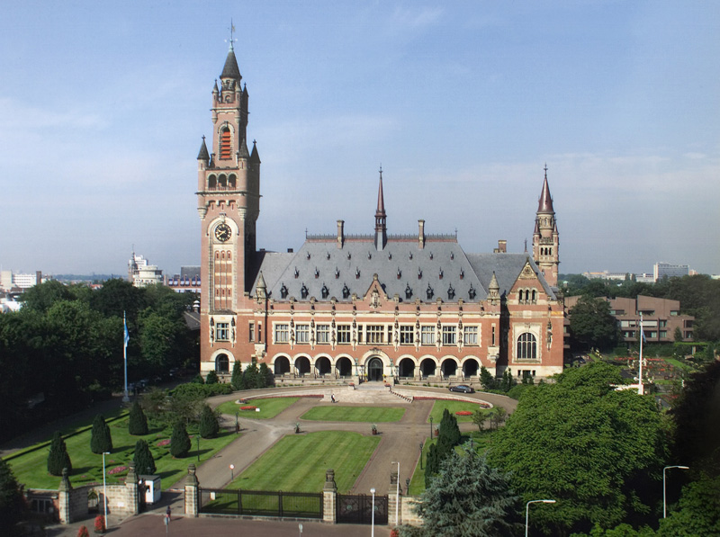
L’ONU
La court internationale de justice

Slide 13
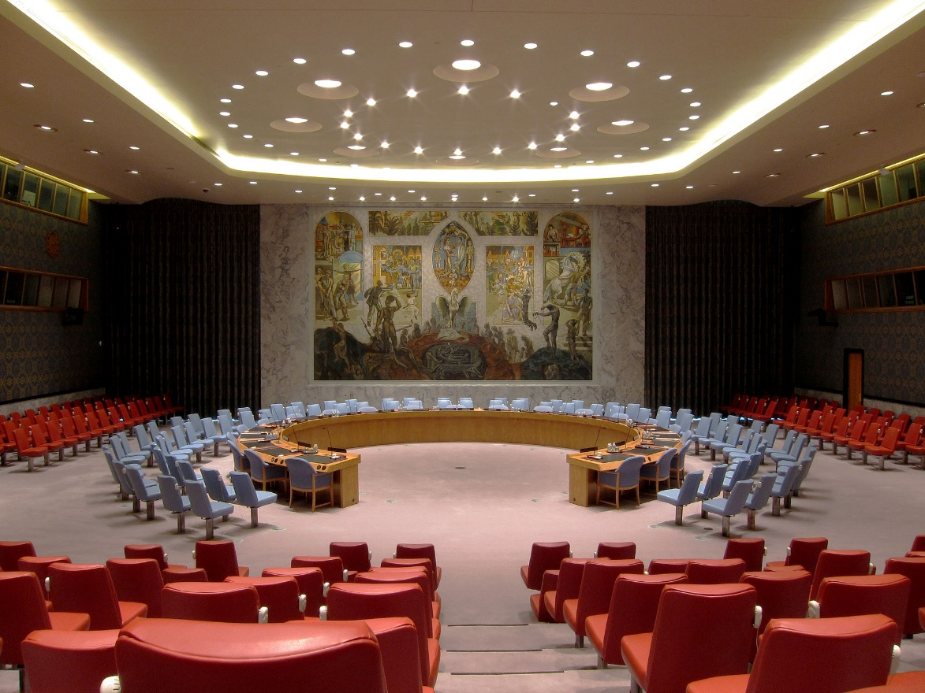
L’ONU
Le Conseil de Sécurité

Slide 14
L’ONU
Il est responsable de la sécurité et paix mondiale ;
il décide si l’ONU intervient dans des zones de guerres.

Slide 15
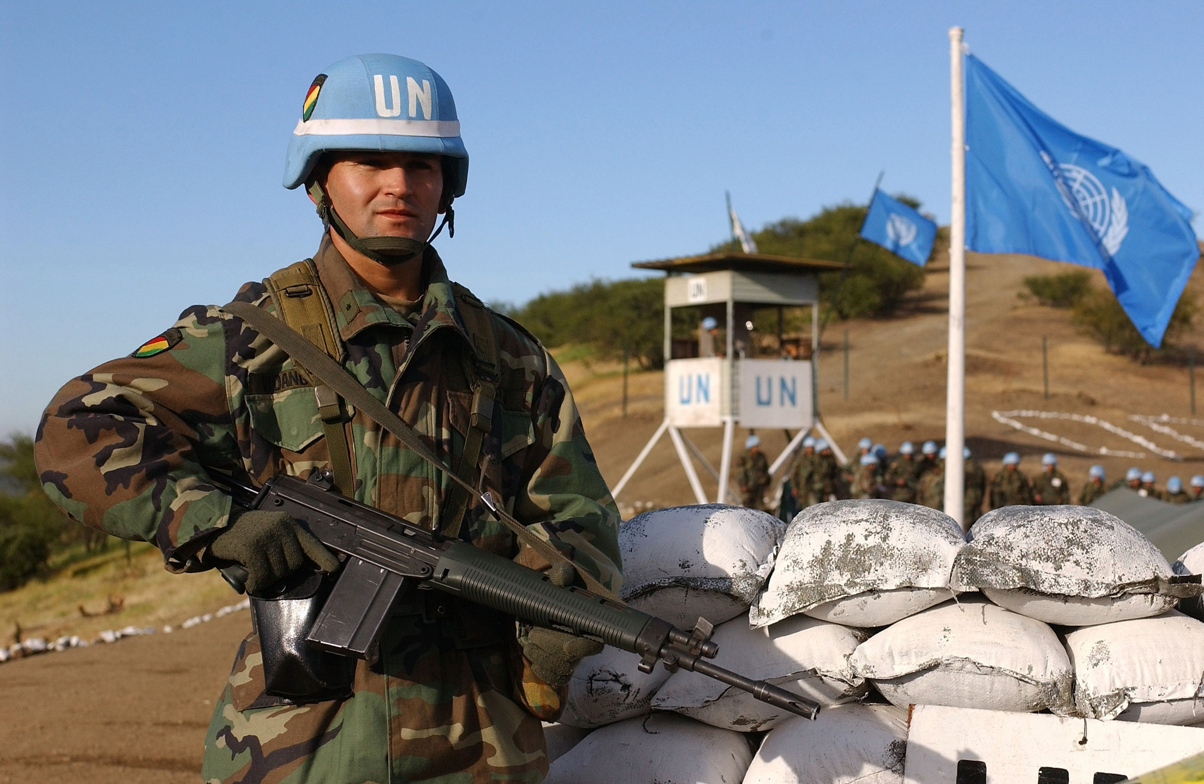
Un casque bleu de la Bolivie en exercice au Chili

Slide 16
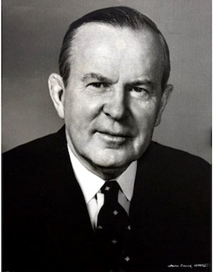
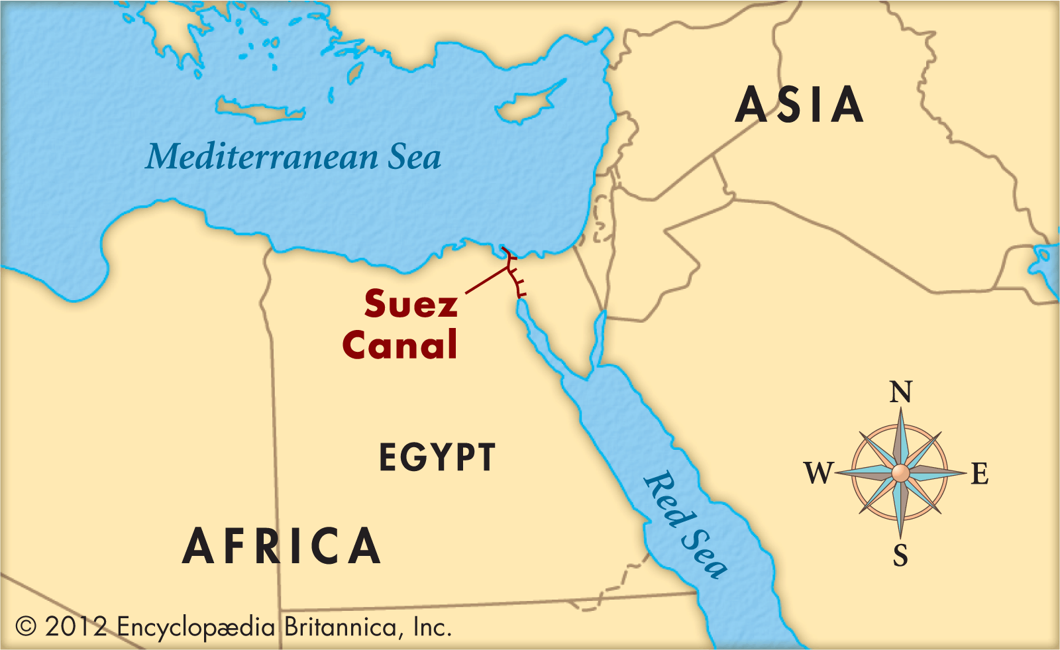

Slide 17
L’ONU
Il est responsable de la sécurité et paix mondiale ;
il décide si l’ONU intervient dans des zones de guerres.
De plus, il admet les nouveaux membres à l’ONU.

Slide 18
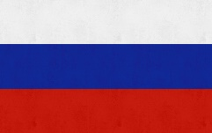
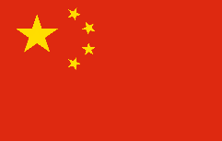
L’ONU
Le CS a 15 membres,
dont 5 sont permanents :
États-Unis
Grande-Bretagne
France
Russie
Chine

Slide 19
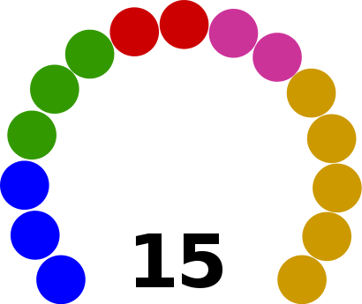
Groupe africain
Groupe Asie-Pacifique
Groupe Europe de l’Est
Groupe Amérique latine
Groupe Europe de l’Ouest et autres

